Slide 1
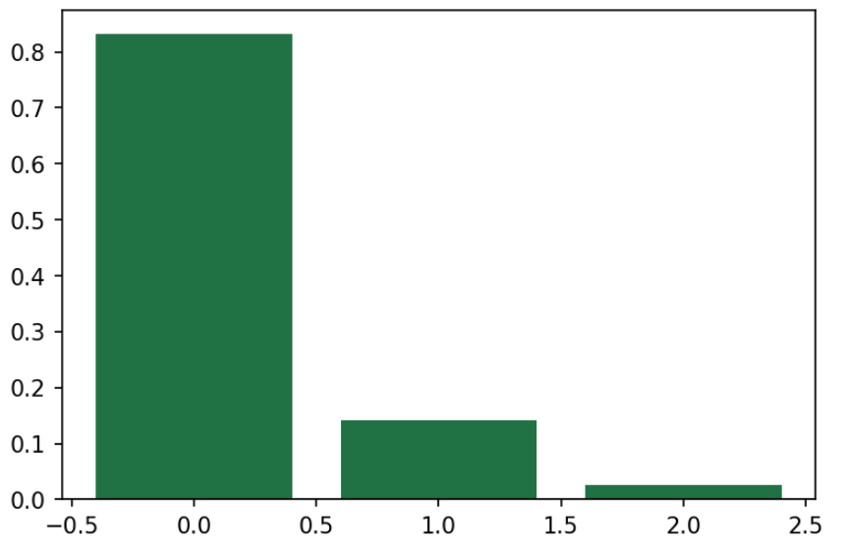





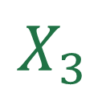



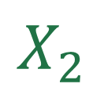

다중공선성
가장 중요한 주성분
입지선정모델
한편 주성분분석(PCA)은 다변량 데이터를 독립변수들의 선형결합인 ‘주성분’ 으로 재구성하는 기법으로, 차원축소나 다중공선성의 문제를 회피하는 식으로 널리 사용된다.
로그 $X_{1},X_{2},X_{3}$의 주성분분석 결과 다중공선성이 탐지되었으며, 현안 문제에서는 굳이 주성분을 활용하기 보다는 상대적으로 상관계수가 떨어지는 $X_{2}$와 $X_{3}$을 배제함으로써 비교적 이해하기 쉬운 관계를 파악하려 한다.
$Y_{σ}$가 음수가 되지 않도록 상수항도 0으로 픽스한다.
$${PC}_{1}$$
$${PC}_{2}$$
$${PC}_{3}$$
$$Y$$
$$X_{1}$$
$$X_{2}$$
$$X_{3}$$
$$Y_{σ}$$
$$\log\left(1+X_{1}\right)$$

Slide 2

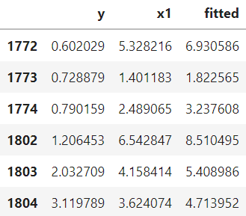

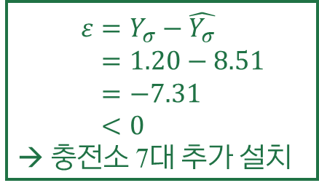
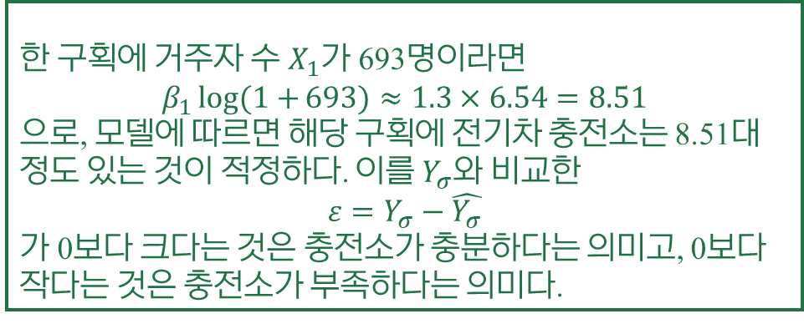

$$Y_{σ}=β_{1}\log\left(1+X_{1}\right)+ε$$
예시
한 구획에 거주자 수 $X_{1}$가 693명이라면
$$β_{1}\log{(1+}693)≈1.3×6.54=8.51$$
으로, 모델에 따르면 해당 구획에 전기차 충전소는 8.51대 정도 있는 것이 적정하다. 이를 $Y_{σ}$와 비교한
$$ε=Y_{σ}−\hat{Y_{σ}}$$
가 0보다 크다는 것은 충전소가 충분하다는 의미고, 0보다 작다는 것은 충전소가 부족하다는 의미다.
입지선정모델
최종적으로 얻은 회귀모형은 간단한 비선형모델의 꼴을 가진다.
로그 $X_{1}$의 회귀계수는 약 $1.3$으로, 그 잔차가 음수라면 추가적으로 전기차 충전소를 설치해야 할 수요(Demand)가 있다.
$$ε=Y_{σ}−\hat{Y_{σ}} \\ =1.20−8.51 \\ =−7.31 \\ <0$$
→ 충전소 7대 추가 설치

Slide 3
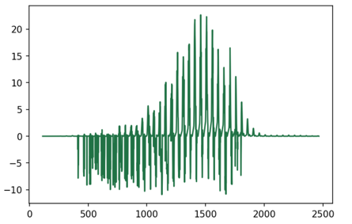
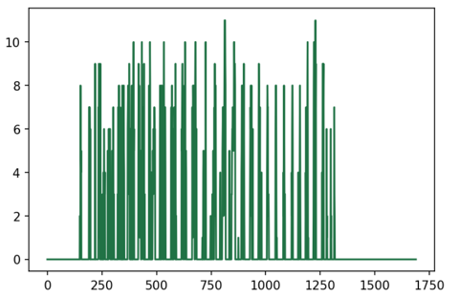



$$ε=Y_{σ}−\log{{\left(1+X_{1}\right)}^{β_{1}}}$$
입지선정모델
음의 잔차가 수요로 간주된다는 설명은 너무나 어렵고 복잡하기 때문에, 간단히 다음의 함수를 사용해 수요를 양수꼴로 나타낸다.
$$ReLU\left(x\right)=\max\left(0,x\right)$$
$$ReLU\left(−ε\right)$$

Slide 4
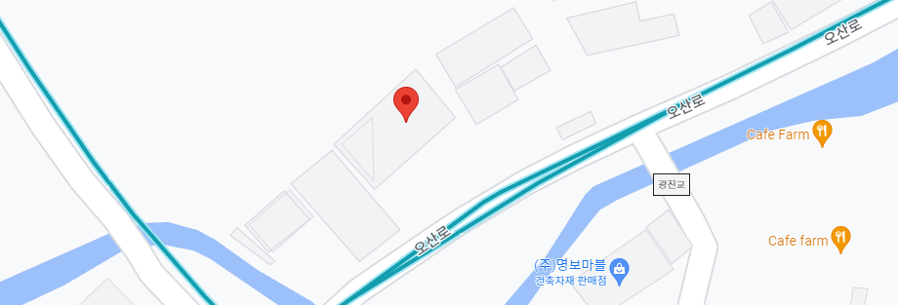
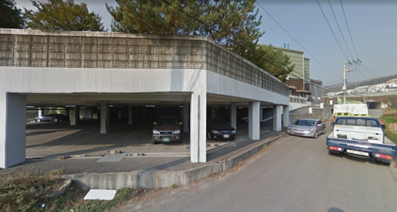

$$(127.16, 37.33)$$
위의 과정을 통해 demand를 구한 뒤, 해당하는 경위도를 이용해 실제 지역을 확인해 보기로 했다.
위 경위도 근처를 둘러본 결과
공용주차장이 보인다. 공용주자창의 특성과 주변 인프라를 고려했을 때, 이 주차장을 이용하는 사람은 오래 주차해놓을것이라 예상되고, 완속충전기를 설치하기 바람직해보인다.

Slide 5
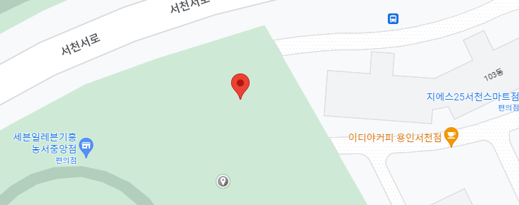
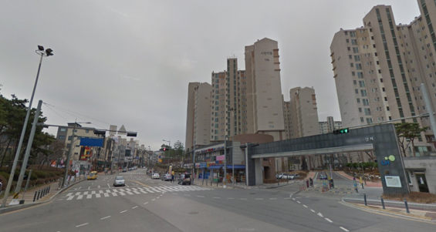

$$(127.07, 37.24)$$
다음 경위도의 지역은 아파트 단지와 상가가 보인다. 아파트단지내에는 당연히 거주자들을 대상으로 전기차를 설치하기 좋은 곳이며, 상가의 경우는 근처 아파트 거주자가 아닌 고객이 충전소가 필요할텐데, 상가의 이용자는 대부분 근처 아파트 거주자일 것이다. 따라서 아파트 단지내 충전소 개수보다는 적게 설치하는게 바람직하다.

Slide 6
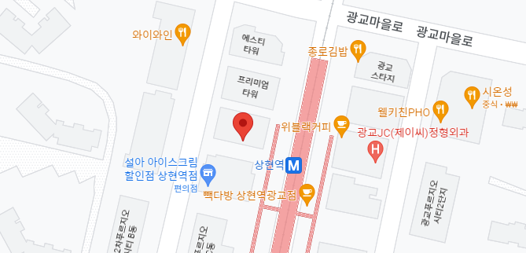
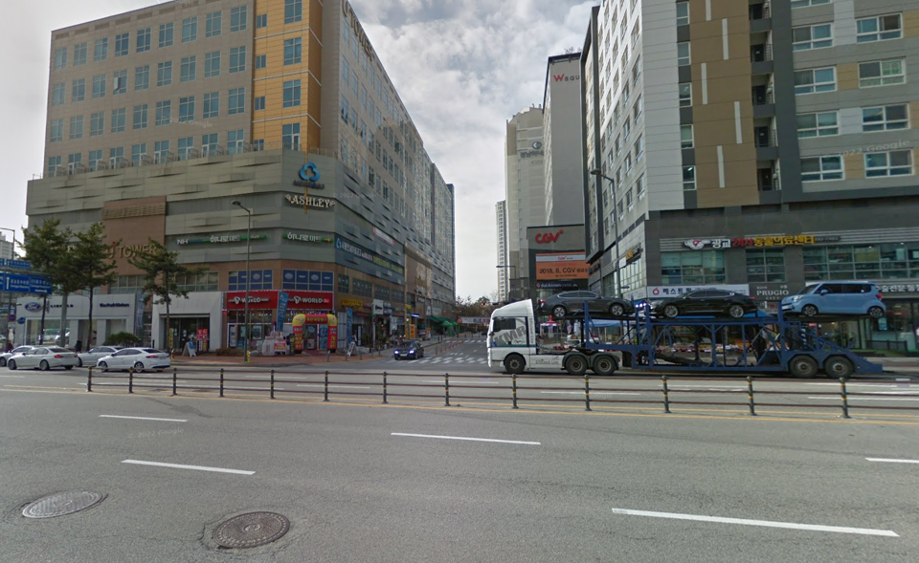


$$(127.697 37.298)$$
$$(127.069, 37.298)$$
이 지역은 전기차 충전소의 설치가 매우 시급하다고 판단되는 곳이다. 영화관, 식당, 아파트 등이 모여 있는 사람들이 많이 몰리는 곳이지만 분석에 따르면 그에 맞는 충전소가 설치되어 있지 않다. 이 지역에 전기차 충전소를 추가로 설치한다면 최소의 비용으로 최대의 이익을 얻을 수 있다.

Slide 7
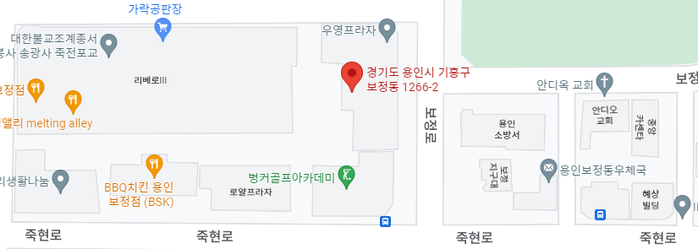
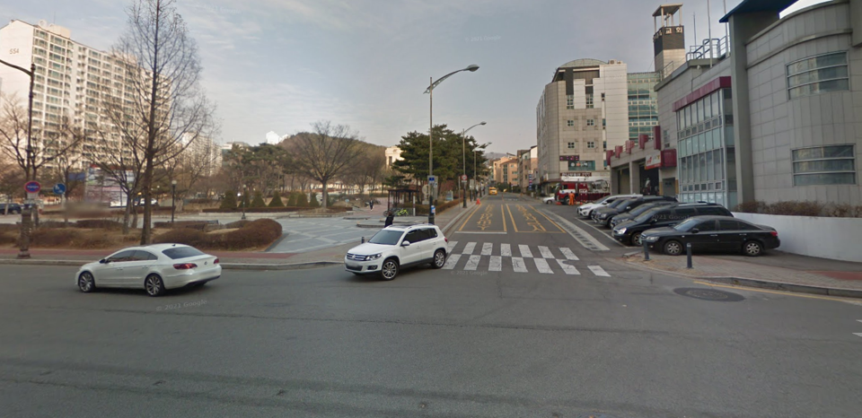

$$(127.1152, 37.3198)$$
공원, 공공기관, 아파트 등이 다수 존재하는 지역이다. 고속도로에 준하는 중심성을 띄고 있는 지역임에도 전기차 충전소가 시급하다고 판단되는 것으로 보아 현재 이 지역에서 거주하거나 활동하는 사람들은 전기차 충전소가 부족하다고 생각하거나 또는 전기차를 많이 소유하고 있지 않을 가능성이 높다.

Slide 8
4. 시나리오

Slide 9
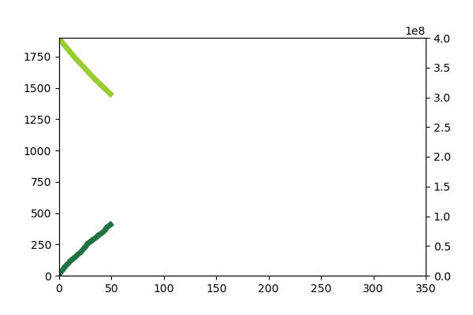
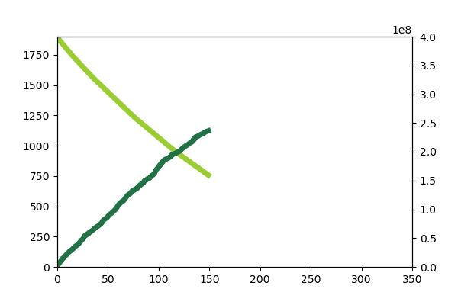
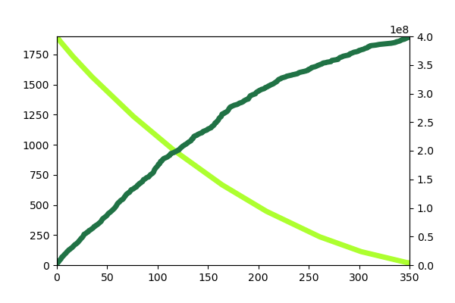
기계학습 예측 모델
설치 지역
증가
연초록색선은 총 수요에서 전기차 충전소가 시급한 곳부터 지어나가 그 수만큼 점점 줄어드는 것을 나타내고, 진한 초록색선은 충전소가 시급한 곳에 지을 때 그 지역에 해당하는 공시지가를 충전소를 설치하는데 드는 총 비용을 고려해 얼마나 설치해야 적절한지를 시뮬레이션해보았다.

